Slide 1
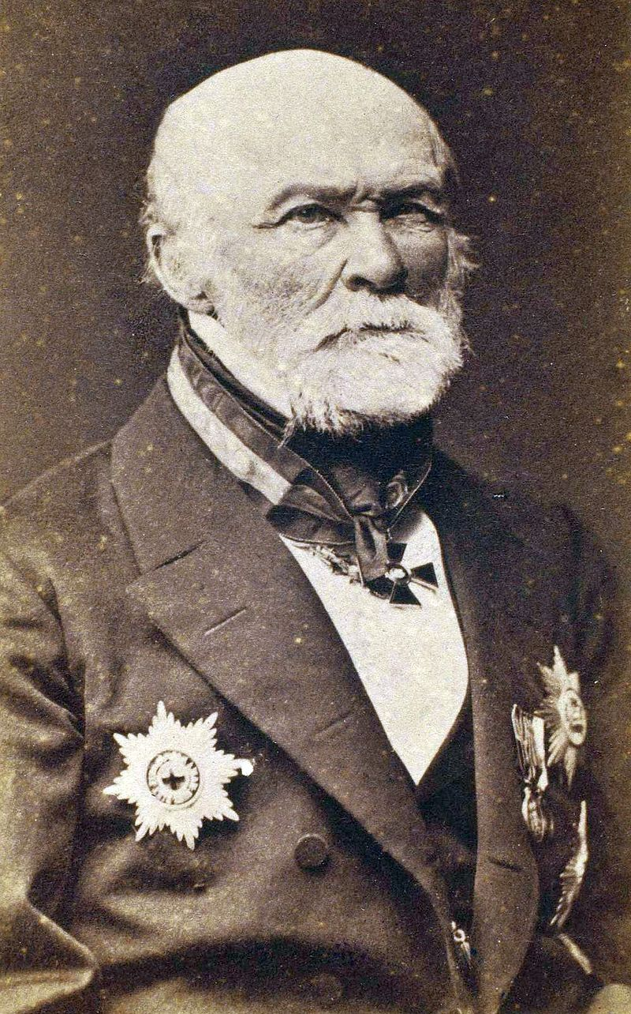
«Педагогічна діяльність М. І. Пирогова»
210 років від дня народження Миколи Івановича Пирогова (1810–1881), російського та українського вченого, хірурга, анатома, патолога, педагога, громадського діяча, засновника воєнно-польової хірургії

Slide 2
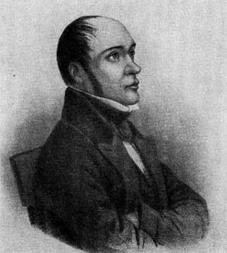
М. І. Пирогов – видатний вчений, лікар, засновник воєнно-польової хірургії, увійшов в історію громадсько-педагогічного руху як теоретик у галузі педагогіки і організатор народної освіти.
Його діяльність мала великий вплив на розвиток педагогічної науки та народної освіти на Україні.

Slide 3
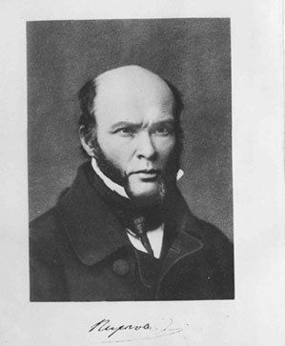
Попечитель Одеського та Київського навчальних округів.

Slide 4
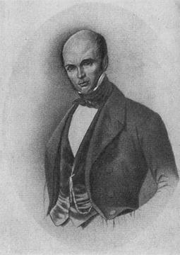
У серпні 1856 року міністр освіти А.С. Норов, за згодою Олександра II, запропонував
М.І. Пирогову очолити Одеський навчальний округ. Микола Іванович прийняв пропозицію міністра «під умову», як він сам про це писав, «щоб програма» його дій була прийнята міністерством народної освіти », на що
« дана була повна згода".

Slide 5
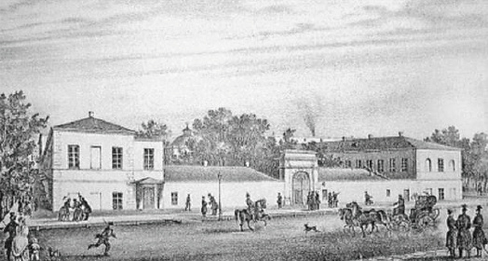
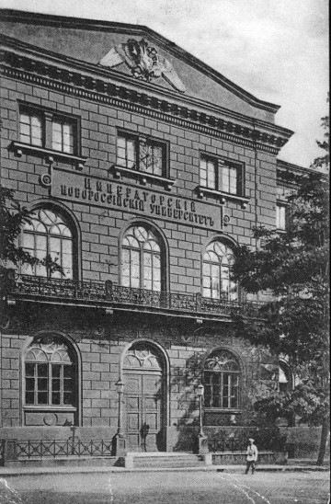
Після наказа царя, попрямував до Південної Пальміри, де протягом двох років значно поправив справи навчального округу, а головне - створив на базі Рішельєвського ліцею Новоросійський університет.
Рішельєвський ліцей
Імператорський Новоросійський університет

Slide 6
Ініціативність М.І. Пирогова в якості попечителя Одеського навчального округу привернула до себе увагу і отримала високу оцінку міністра народної освіти Норова. У своїх річних звітах міністр зазначає про забезпечення наочності викладання, про розвиток мислення учнів, введення літературних бесід і позакласного читання, регулярного обговорення циркулярів на педагогічних радах. Він також відзначав, що в інших округах не видно такої реформаторської діяльності, як в Одеському.

Slide 7
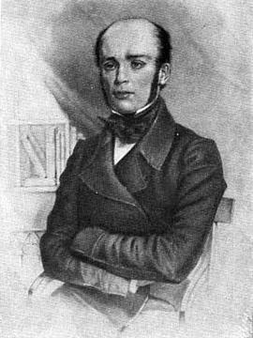
Прогресивне мислення попечителя, популярність серед інтелігенції, просування його як педагога-адміністратора викликали невдоволення у одеського генерал-губернатора, який вважав, що це може привести до підриву авторитету влади. В результаті він був переведен у Київ.

Slide 8
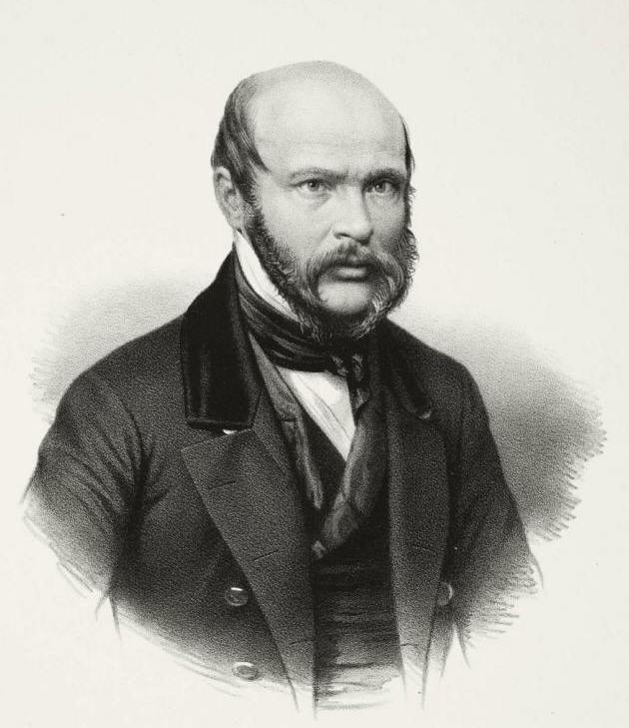
Основні праці – «О публичных лекциях
по педагогике», «Циркулярное предложение директорам училищ Одесского учебного округа», «Об изменении правил приема
в благородные пансионы при гимназиях…»,
де виступав за демократизацію
керівництва школою.

Slide 9
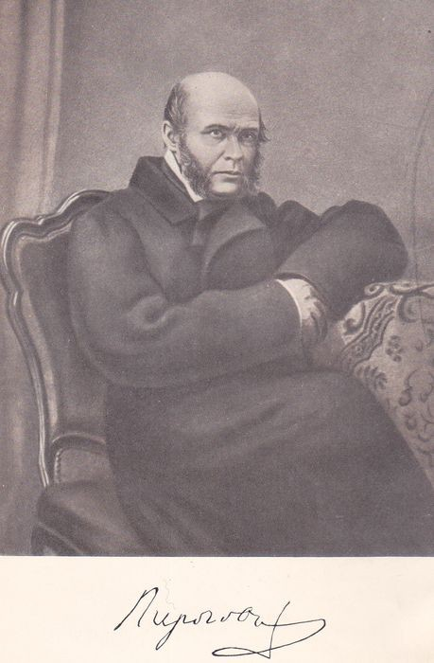
18 липня 1858 Микола Іванович Пирогов призначається попечителем Київського навчального округу.

Slide 10
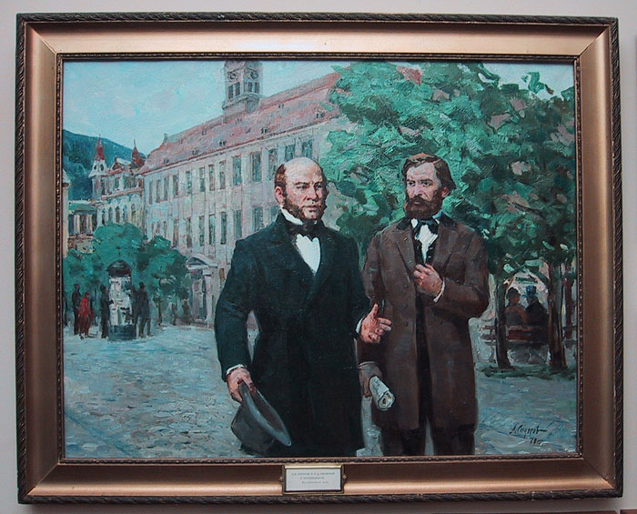
Вже маючи досвід попечительсва округом, не змінює своїм принципам на новій посаді.
За його рекомендаціями вчителі стали відвідувати уроки один одного, він заохочував дослідні пошуки педагогів, допоміг відкриттю недільних шкіл для дорослих, в забезпеченні роботи яких активну участь взяли
Т. Г. Шевченко і
М. П. Драгоманов, студенти Київського університету
Св. Володимира.

Slide 11
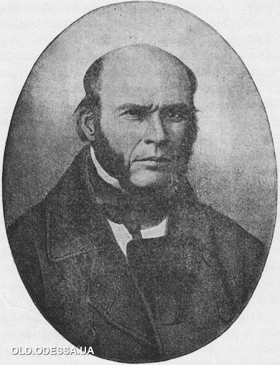
Йому належить ініціатива здійснення в Київському навчальному окрузі реформи середніх навчальних закладів, а також реалізація ідеї про заснування по всій території округу народних шкіл

Slide 12
У своїй педагогічній діяльності, відзначений новаторством. Всіляко сприяв демократизації освіти: можливістю навчання рідною мовою, про підготовку вчительських кадрів для шкіл та гімназій шляхом організації вчительських семінарій. У реформі вищої школи виступав за автономію університетів, заміщення вакантних посад професорів шляхом конкурсу, за розширення можливостей для вступу в університети різних верств населення тощо, готував новий університетський статут.

Slide 13
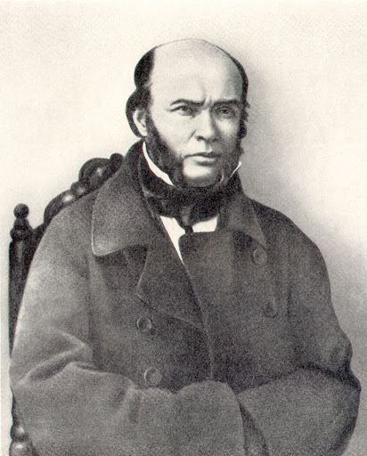
Основні статті «Вопросы жизни» (1856 г.) - захист загальнолюдської освіти. «Нужно ли сечь детей и сечь в присутствии других детей?» (1858) - проти застосування різок. «Основные начала правил о проступках и наказаниях учеников гимназий Киевського учебного округа» - проти фізичного покарання та ін.

Slide 14
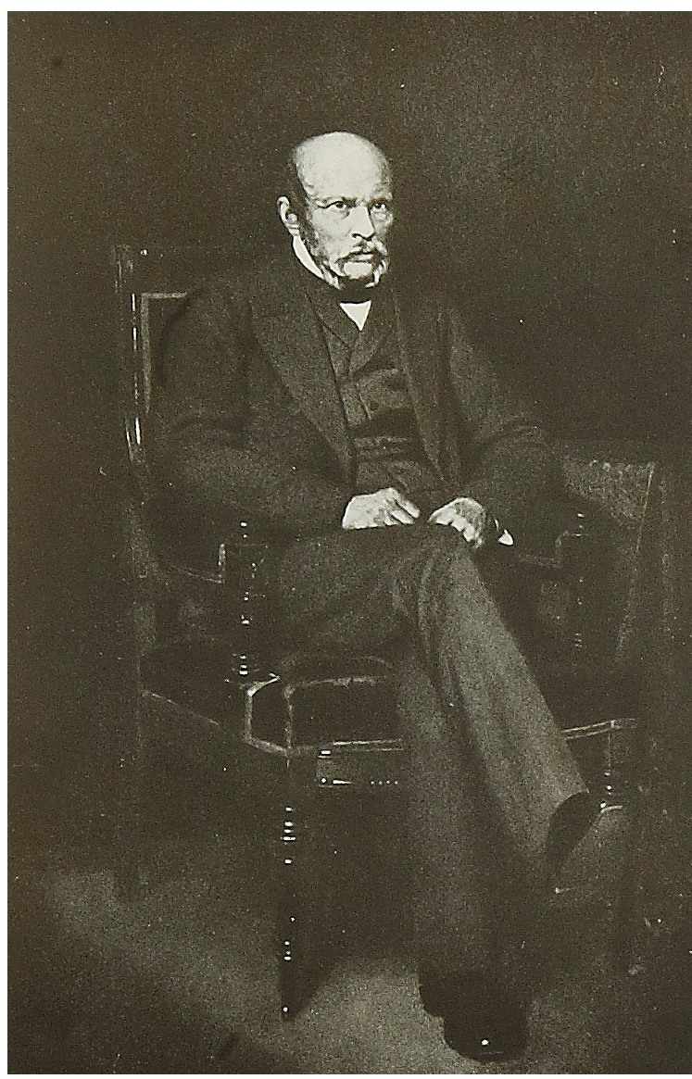
Діяльність піклувальника привела до конфлікту з Київським генерал-губернатором і його оточенням.
13 березня 1861 р Пирогова звільнили з посади попечителя навчального округу.

Slide 15
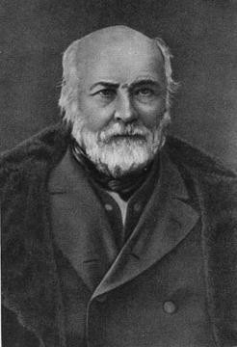
У 1862–66 р.р. призначають керівником молодих людей, які перебували за кордоном і там готувалися до професури. А в 1866 році великий лікар-хірург, вчений, педагог-адміністратор, письменник і громадський діяч був відправлений у відставку

Slide 16
За нетривалий час попечительства обома округами Пирогов багато сприяв надзвичайному підйому духа у всіх педагогів. Вперше практикувалися живі, гарячі суперечки на педагогічні теми, які викликали піднесений настрій, жвавий інтерес до педагогіки. Вони навіть дали сильний поштовх до прогресу педагогічної справи взагалі, рутина і формалізм у справі викладання відступили на другий план.

Slide 17
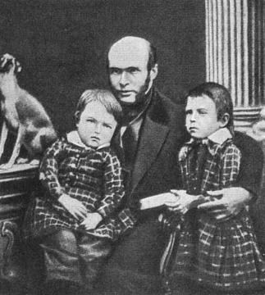
15 квітня 1961 р. М.І. Пирогов з сім’єю переїздить із Києва в незадовго до цього придбану ним садибу в селі Вишня, яка була розташована поблизу Вінниці.

Slide 18
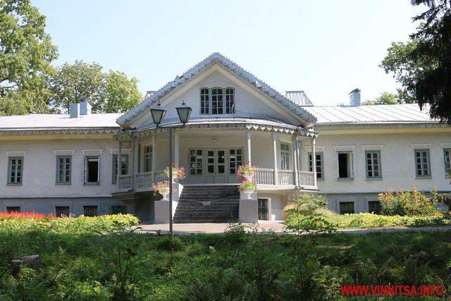
Від 1861 до кінця життя проживав у своєму маєтку, лікував хворих у заснованій ним лікарні.

Slide 19
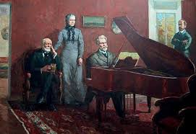
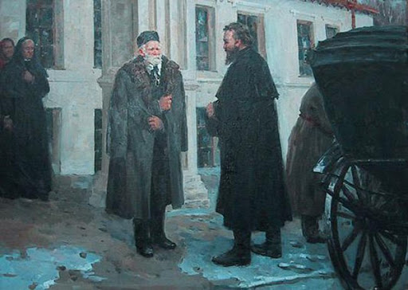

Slide 20

М.І.Пирогов був єдиним попечителем навчальних округів, який отримав цю посаду не завдяки військовим чи управлінським заслугам, але лише завдяки своїй освіченості і науковим працям.

Slide 21
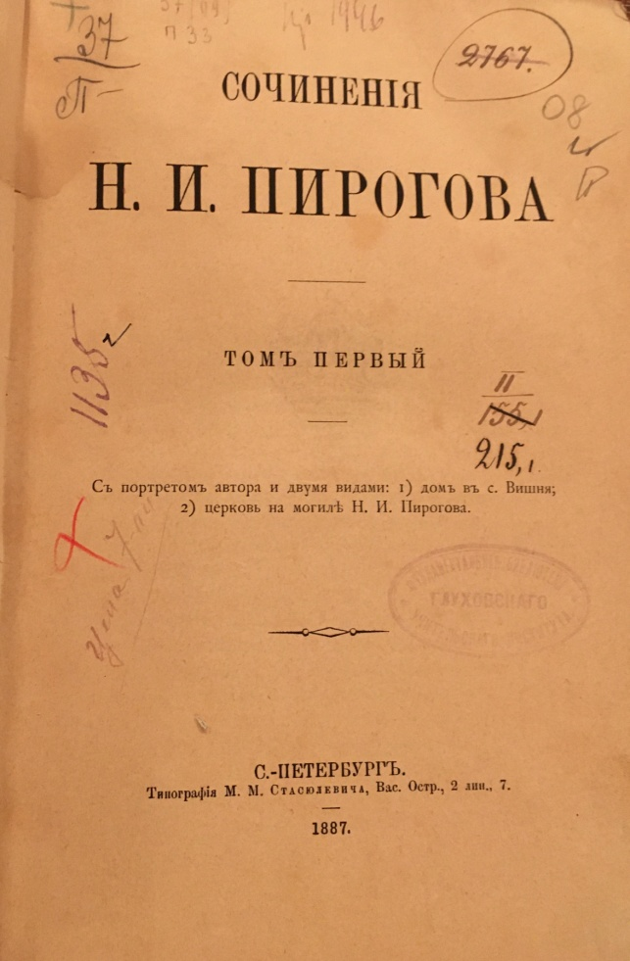
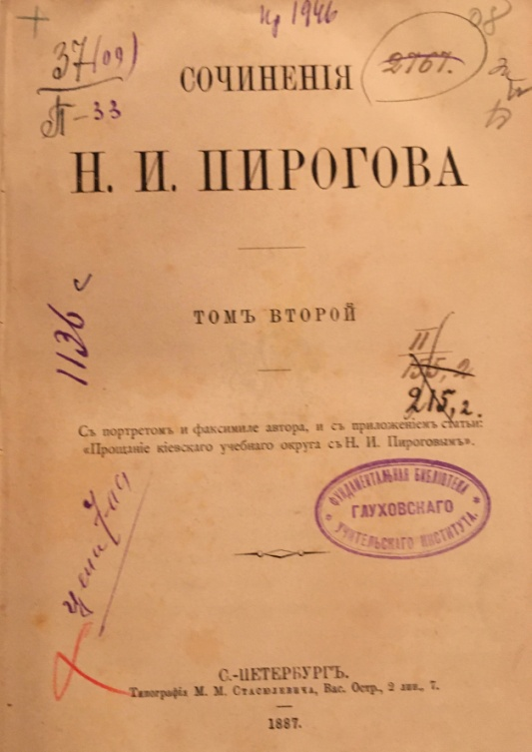
Сочинения Н. И. Пирогова. Т. 1. - СПб. : Типография М.М. Стасюлевича, 1887. - 525 с. : с порт.
Счинения Н. И. Пирогова. Т. 2. - СПб. : Типография М.М. Стасюлевича, 1887. - 554 с. : с порт.

Slide 22
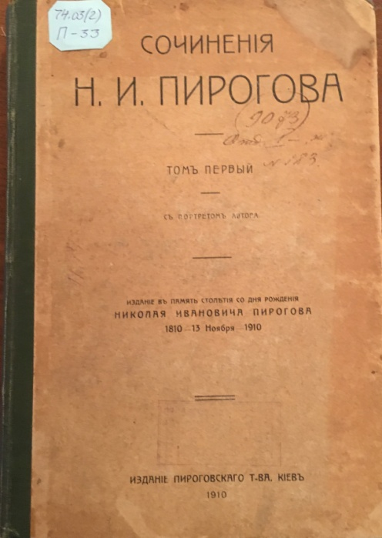
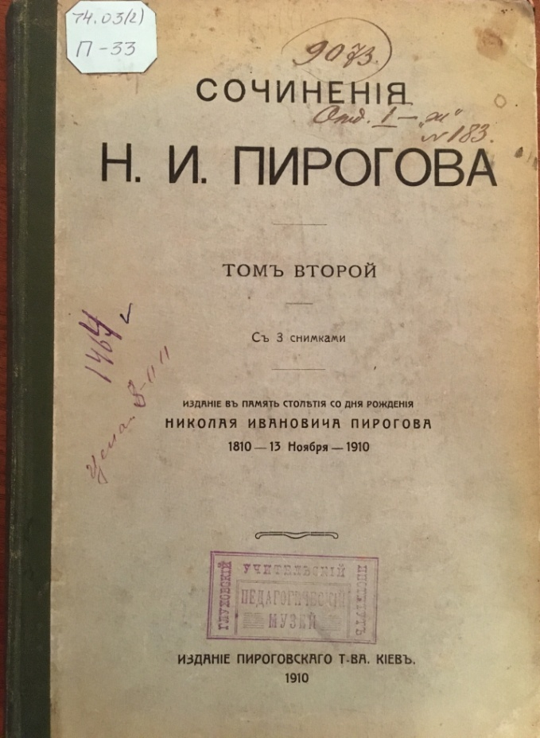
Сочинения Н. И. Пирогова : изд. в память столетия со дня рождения Николая Ивановича Пирогова, 1810 - 13 ноября -1910. Т. 1 : Педагогические и публицистические статьи. - К. : Типография П. П. Сойкина, 1910. - 962 с. : с порт. - Изание Пироговского Т-ва.
Счинения Н. И. Пирогова : издание в память столетия со дня рождения Николая Ивановича Пирогова, 1810 - 13 ноября -1910. Т. 2 : Воросы жизни. Дневник старого врача. - К. : Типография П. П. Сойкина, 1910. - 681 с. : с порт. - Изание Пироговского Т-ва.

Slide 23
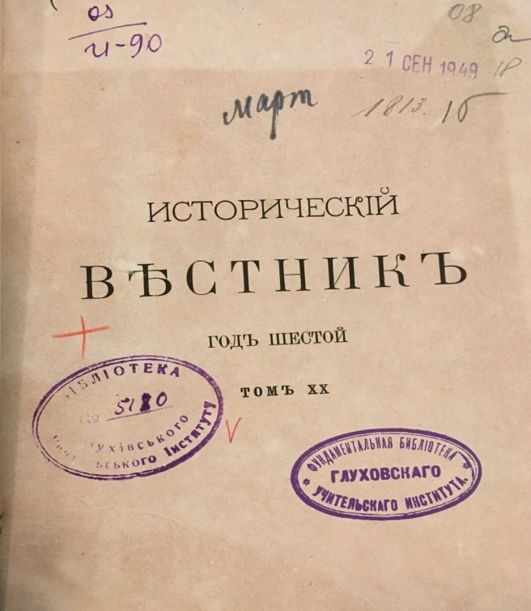
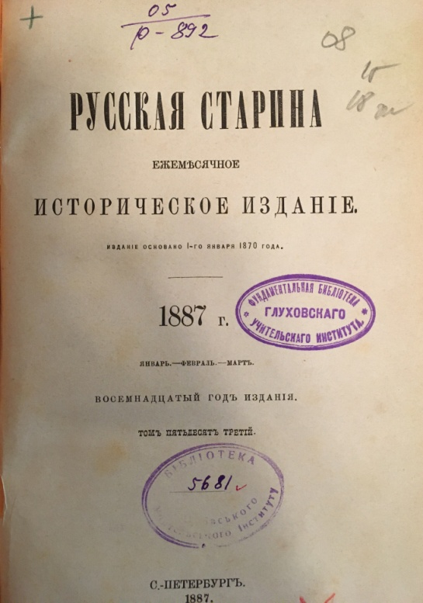
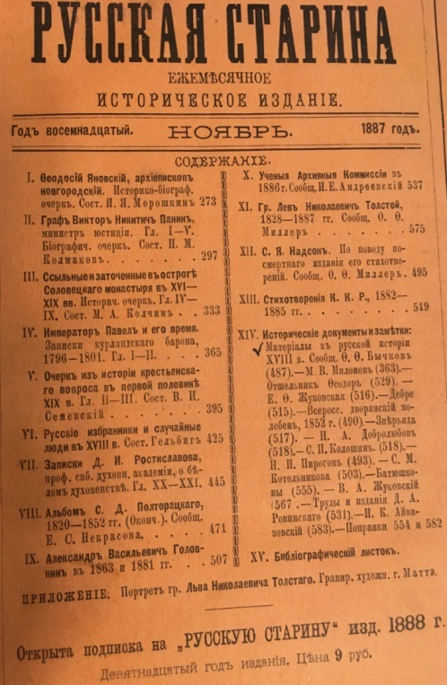
Письмо Н. И. Пирогова / Н. И. Пирогова // Исторический Весник. – 1885. – Кн. 2, год 6, т. 19, апрель. – С. 240 - 241. – В разд. : Из прошлого.
Предсмертная записка Николая Ивановича Пирогова // Русская старина. – 1887. – 18-й год, т. 53, январь. – С. 133 – 180.
Николай Иванович Пирогов : о преобразовании Одесского лицея в университет // Русская старина. – 1887. – 18-й год, т. 56, ноябрь. – С. 816 - 818.

Slide 24
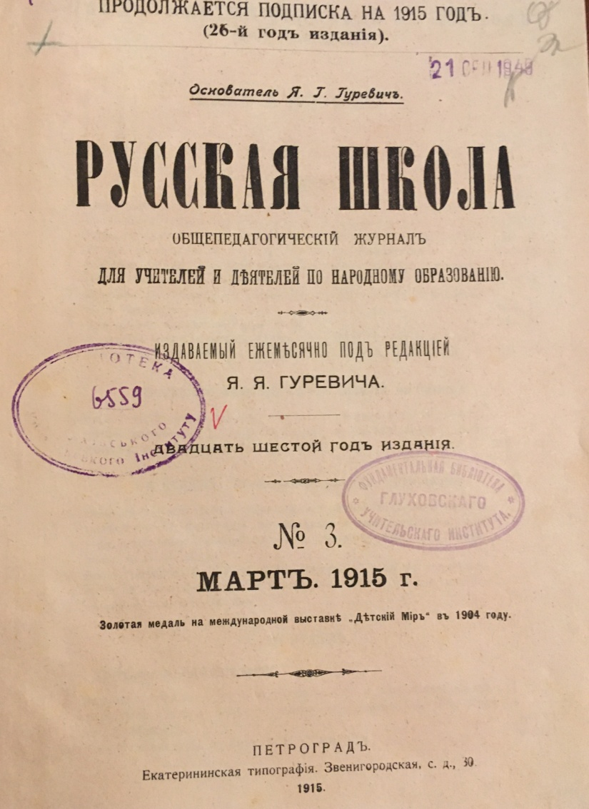
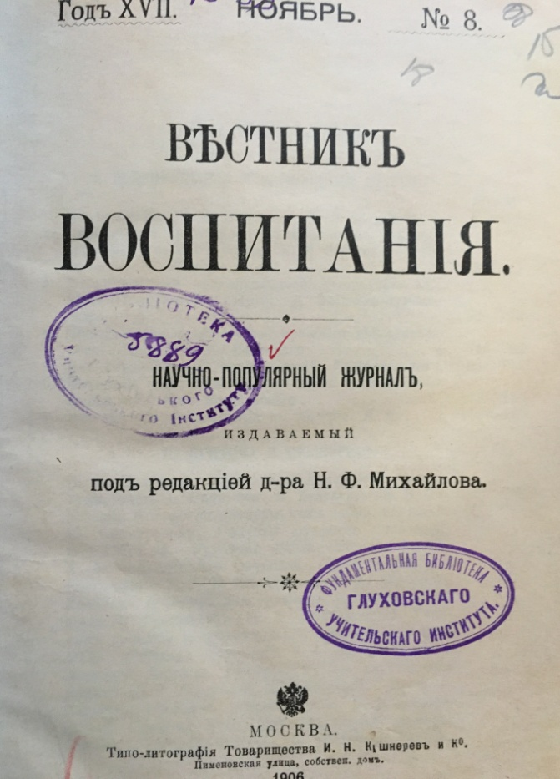
Штрайх, С. Я. Николай Иванович Пирогов, его жизнь и педагогическая проповедь / С. Я. Штрайх // Вестник воспитания. – 1906. – Год 17, №8 (ноябрь). – С. 1-12.
Штрайх, С. Я. Новые письма Н. И. Пирогова к невесте. / С. Я. Штрайх // Русская школа. – 1915. – Год 26, №3 (март). – С. 1-2.
Штрайх, С. Я. Письма Н. И. Пирогова о любви, о детях, о дуализме души, о сомнении и пр. / С. Я. Штрайх // Русская школа. – 1915. – Год 26, №3 (март). –
С. 3-19.

Slide 25
Своєю жвавою, глибоко плідною адміністративно-педагогічною та науково-літературною діяльністю Пирогов привернув увагу всіх передових, прогресивних сил нашої країни і підняв педагогічні проблеми на рівень найважливіших питань нашого культурного життя.
Його ідеї, принципи, праці не втрачають свого значення й сьогодні. Вони ще довго залишатимуться актуальними, а для педагогічної теорії і практики – неоціненними.

Slide 26
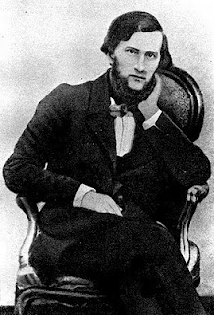
К.Д.Ушинський писав по
М. І. Пирогова: «Нарешті ми маємо серед нас людину, на яку з гордістю можемо вказати нашим дітям та онукам і бездоганним шляхом якої можемо вести сміливо наші молоді покоління. Нехай наша молодь дивиться на цей образ – і майбутнє нашої вітчизни буде забезпечено».

Slide 27
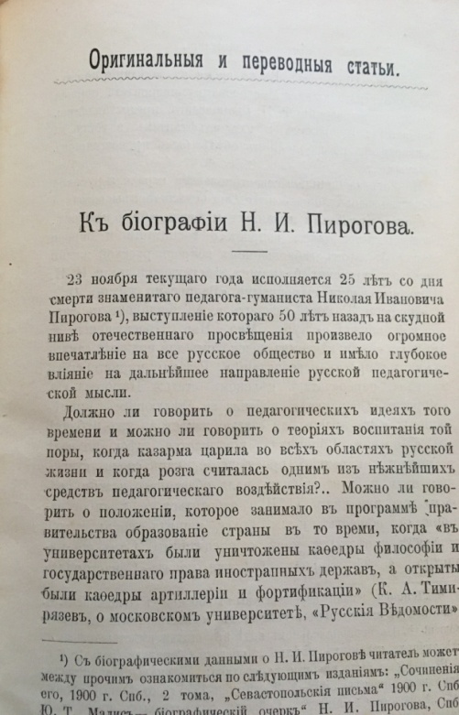
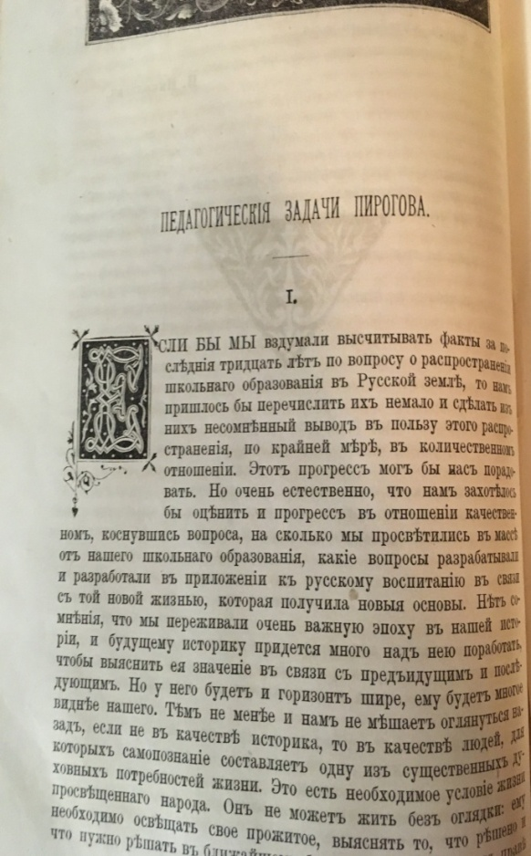


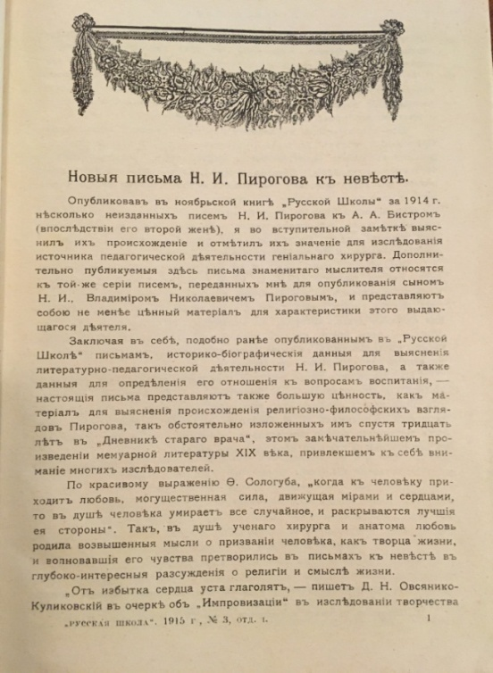


Творчий спадок М. І. Пирогова, який зберігається у фондах бібліотеки.

Slide 28
Використана література
http://histpol.pl.ua/ru/lichnosti/alfavitnyj-ukazatel/12390-pirogov-nikolaj-ivanovich
https://www.interesniy.kiev.ua/nikolay-ivanovich-pirogov/
http://www.lorlife.kiev.ua/2011/2011_3_86.pdf
https://si-sv.com/publ/pedagogicheskie_idei_pirogova/16-1-0-81
https://www.litmir.me/br/?b=196961&p=66
http://pmu.in.ua/exhibitions/vystavka-vysokopovazhnyj-popechytel/
https://dspace.udpu.edu.ua/bitstream/6789/5203/1/

